Slide 1


KHỞI ĐỘNG

Slide 2

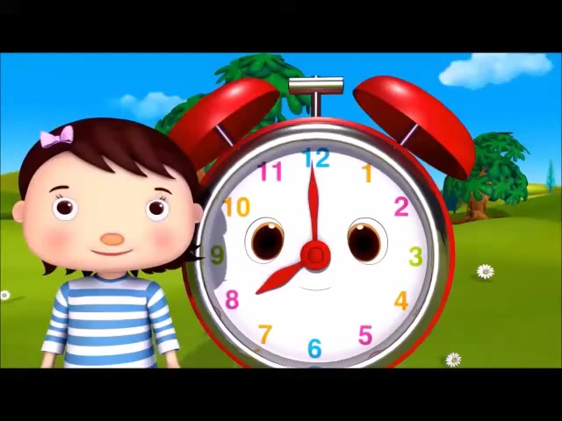

Slide 3
Tuần 24
Bài 68: Giờ – Phút – Tiết 1
TOÁN 2
Tập 2

Slide 4




KHÁM PHÁ
KIẾN THỨC MỚI

Slide 5




Quan sát đồng hồ
THẢO LUẬN NHÓM 2
- Trên mặt đồng hồ có bao nhiêu vạch?

Slide 6




Có 12 vạch to
Trên mặt đồng hồ có tất cả 60 vạch
1 giờ = 60 phút
HƯỚNG DẪN
Thầy cô kích chuột vào mũi tên để kim đồng hồ quay 1 giờ 60 phút
(2 lần)

Slide 7

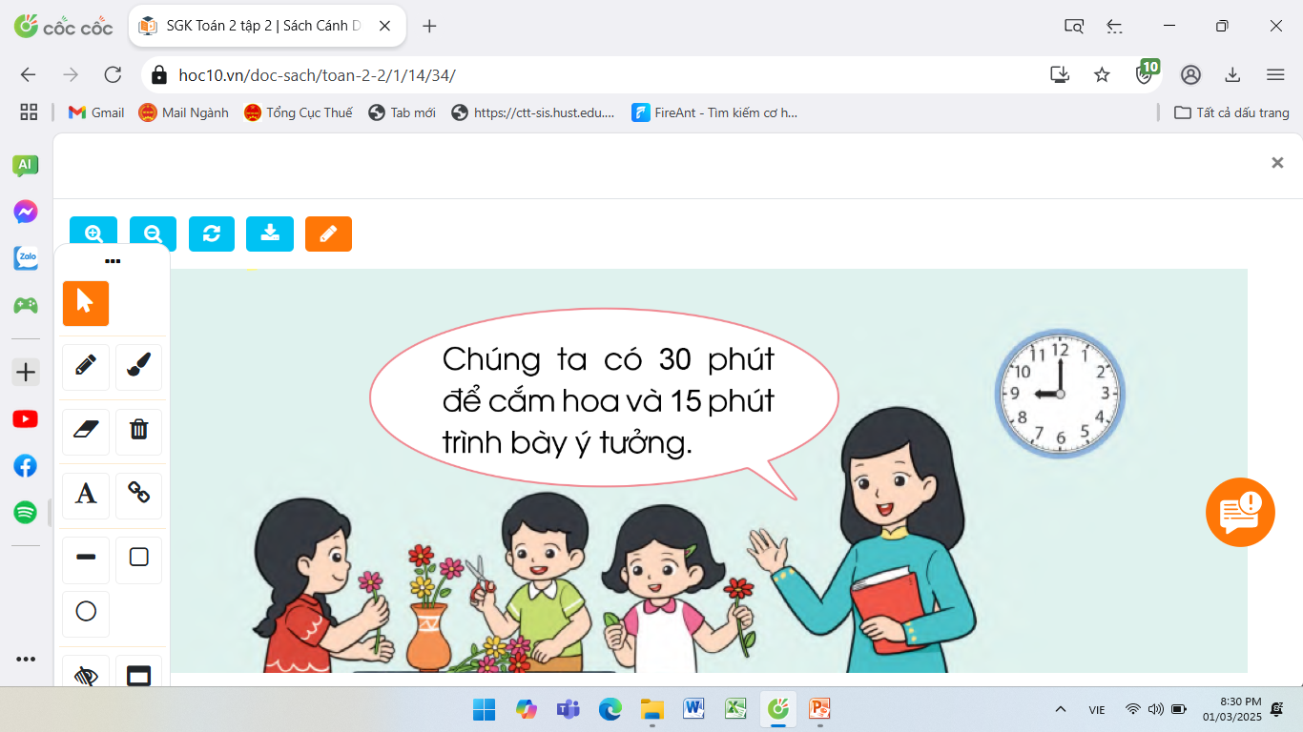
Đội 1
Đội 2

Slide 8
5
Đội 1 - cắm xong hết 15 phút
10
15
9 giờ 15 phút

Slide 9
5
Đội 2 - cắm xong hết 30 phút
10
15
20
25
30
9 giờ 30 phút
Hay 9 giờ rưỡi

Slide 10
5
5
10
10
15
15
20
25
30
9 giờ
9 giờ 15 phút
9 giờ 30 phút
Hay 9 giờ rưỡi

Slide 11
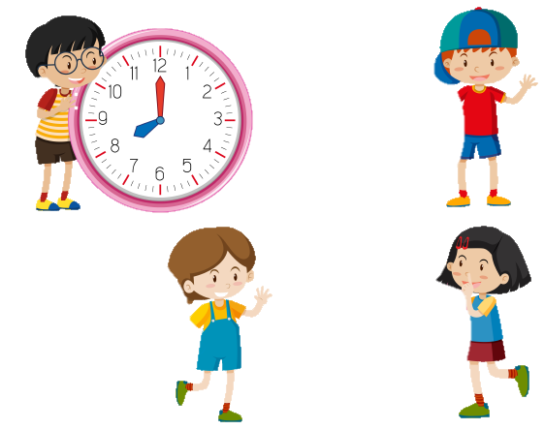
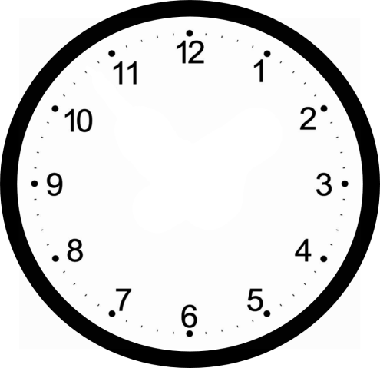
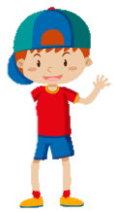
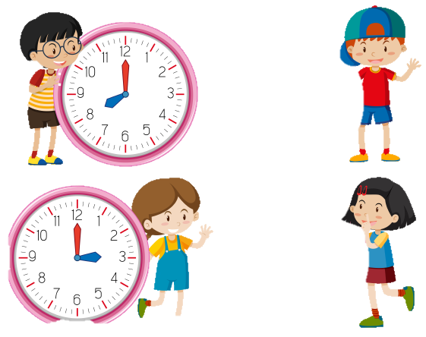
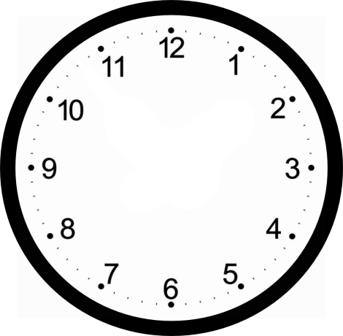
1 giờ 30 phút
Hay 1 giờ rưỡi
6 giờ
8 giờ 15 phút

Slide 12
LUYỆN TẬP –
THỰC HÀNH

Slide 13

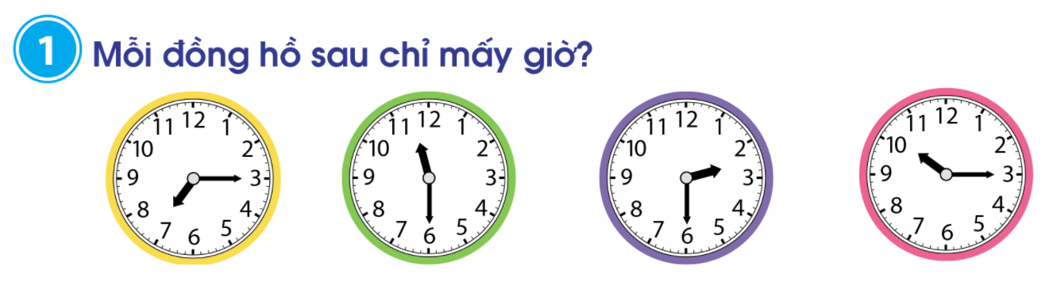
1
Mỗi đồng hồ sau chỉ mấy giờ?
7 giờ 15 phút
11 giờ 30 phút
2 giờ 30 phút
10 giờ 15 phút
Hay 11 giờ rưỡi
Hay 2 giờ rưỡi

Slide 14

Bài học hôm nay em biết thêm được điều gì?

Slide 15


DẶN DÒ

